Slide 1
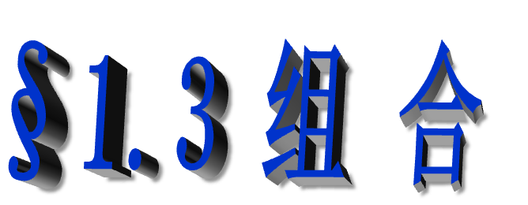
定义1.4 设A=｛a₁,a₂,…,a_{n}｝是具有n个元素的集合，r是非负整数。从这n个不同的元素里取r个不考虑次序组合起来(r≤n)，称为集合A的r组合。 记为C(n,r)
换句话说，A的r-组合是A的r-无序子集。

Slide 2
定理1.5
对于r≤n，有C(n,r)= P(n,r)/r! = n!/r!(n-r)! (1.7)
证明：从n个不相同的元素里取r个元素的组合个数为C(n,r)。
而r个元素可以组成r!个r-排列，
r!C(n,r)=P(n,r)。
一个r-组合
r!个r-排列
C(n,r)个r-组合
r!C(n,r)个r-排列，
这实际上就是从n个元素中选取r个元素组成的r-排列数P(n,r )
C(n,r) = P(n,r)/r! = n!/r!(n-r)!

Slide 3
C(n,r)=C(n,n-r) (1.8)
推论1
证明：
事实上，从n个不同的元素中选出r个元素，就有n-r个元素没有被选出。因此选出r个元素的方式数等于选出n-r个元素的方式数，即C(n,r)=C(n,n-r)，证毕。
另外：式(1.8)的证明也可由公式(1-7)得出，事实上
 C(n,n-r)= n!/(n-r)!(n-(n-r))!
= n!/(n-r)!r!
=C(n,r)
Notes:
fgh

Slide 4
(Pascal公式)
C(n,r)=C(n-1,r)+C(n-1,r-1) (1.9)
推论2
证明：
C(n,r)
= n!/r!(n-r)!
= n(n-1)!/r!(n-r)!
=［(n-r)(n-1)!+r(n-1)!］/［r(r-1)!(n-r)(n-r-1)!］
= (n-1)!/r!(n-1-r)! + (n-1)!/(r-1)!(n-1-r+1)!
= C(n-1,r)+C(n-1,r-1)

Slide 5
也可用组合分析的方法论证：
推论2
在集合A的n个元素中固定一个元素，不妨设为a₁，
于是，从n个元素中取r个元素的组合
(1) r个元素中包含a₁。这可以从除去a₁的n-1个元素中取r-1个元素的组合，然后将a₁加入而得到，其组合个数为C(n-1,r-1)。
（2)r个元素中不包含a₁。这可以从除去a₁的n-1个元素中取r个元素的组合而得到，
其组合个数为C(n-1,r)。
由加法规则即得
C(n,r)=C(n-1,r)+C(n-1,r-1)

Slide 6
利用式(1-9)和初始值C(n,0)=C(n,n)=1，对所有非负整数可计算出表1-1的三角形阵列，通常称这个三角阵列为杨辉三角形或Pascal三角形。
0 1
1 1 1
2 1 2 1
3 1 3 3 1
4 1 4 6 4 1
5 1 5 10 10 5 1
6 1 6 15 20 15 6 1
7 1 7 21 35 35 21 7 1
8 1 8 28 56 70 56 28 8 1
… … … … … … … … … …

Slide 7
数510510能被多少个不同的奇数整除?
例 2
解：
510510=2·3·5·7·11·13·17除2是偶数外都是奇数，于是要整除510510的奇数只能是除2以外的奇素数之积或者1，而且在一个积中一个奇数至多出现一次 。
奇素数之积分下面几种情况讨论：
  一个奇素数，一共有C(6，1)=6个
  ……
  六个奇素数，一共有C(6，6)=1个
  被1整除，1个
由加法规则知总共有6+15+20+15+6+1+1=64个。

Slide 8
从1，2，…，1000中选出三个整数，有多少种选法使得所选的三个整数的和能被3整除?
例 3
解：把集合A=｛1,2,…,1000｝分成三个子集合，
A₁=｛1,4,7,…,1000｝｜A₁｜= 1000/3 +1=334,
A₂=｛2,5,8,…,998｝ ｜A₂｜= 998/3 +1=333,
A₃=｛3,6,9,…,999｝ ｜A₃｜= 999/3 =333
a₁+a₂+a₃能被3整除 ,则只有下面两种情形：
(1)a₁，a₂和a₃取自同一子集A_{i}(i=1,2,3)中。
选法的种数为C(334,3)+2·C(333,3)
(2) a₁，a₂和a₃分别取自不同的子集A₁，A₂和A₃中。
选法的种数为C(334,1)·C(333,1)·C(333,1)
由加法规则知，符合题意的选法种数为
C(334,3)+2·C(333,3)+334*333 *333

Slide 9
定义1.5 从重集B=｛k₁·b₁,k₂·b₂,…,k_{n}·b_{n}｝中选取r个元素不考虑次序组合起来，称为从B中取r个元素的重复组合
重复组合
定理1.6 B=｛∞·b₁,∞·b₂,…,∞·b_{n}｝的r组合数为
F(n,r)= C(n+r-1,r ) (1.11)
证明：设n个元素b₁，b₂，…，b_{n}和自然数1，2，…，n一一对应，于是所考虑的任何组合便可看成是一个r个数的组合｛c₁,c₂,…,c_{r}｝。可认为各c_{i}是按大小次序排列的，相同的c_{i} 连续地排在一起。如按c₁≤c₂≤…≤c_{r}排列。

Slide 10
重复组合
令d_{i}=c_{i}+i-1(i=1,2,…,r)即
d₁=c₁, d₂=c₂+1, … ,d_{r}=c_{r}+r-1。
由于c_{i}最大可取n，故d_{i}最大可取n+r-1，这样就得到一个集合｛1,2,…,n+r-1｝的r组合d_{1,}d₂,…, d_{r} (d₁<d₂<…<d_{r})
易见有一种｛c₁,c₂,…,c_{r}｝的取法便有一种｛d₁,d₂,…,d_{r}｝的取法。而这两种取法有一一对应关系，从而这两个组合计数问题是等价的。
这样一来，允许重复的从n个不同元素中取r个元素的组合数和不允许重复的从n+r-1个不同元素中取r个元素的组合数是相同的。故有
F(n,r)=C(n+r-1,r)

Slide 11
重复组合
注意：在定理1.6中，如果B的不同元素的重复数至少是r，则结论仍成立。

Slide 12
某餐厅有7种不同的菜，为了招待朋友，一个顾客需要买14个菜，问有多少种买法?
例四
解：这个问题可以归结为集合｛∞·1,∞·2,…,∞·7｝的14组合。共有
F(7，14)= C(20,14) 种买法。
例五
求n个无区别的球放入r个有标志的盒子(n≥r)而无一空盒的方式数。
解：每个盒子不能为空，故每个盒子中可先放一球，这样还剩n-r个球，再将这n-r个球放到r个盒子中去

Slide 13
例五
由于这时每盒的球数不受限制，这相当于从重集｛∞·a₁,∞·a₂ ,…,∞·a_{r}｝中取n-r个元素的组合，由式(1.11)知，其组合数为
F(r,n-r)
=C(r+n-r-1,n-r)
=C(n-1,n-r)
=C(n-1,r-1)

Slide 14
在由数0，1，…，9组成的r位整数所组成的集合中，如果将一个整数重新排列而得到另一个整数，则称这两个整数是等价的。那么
(1)有多少不等价的整数?
(2)如果数字0和9最多只能出现一次，又有多少不等价的整数。
例六

Slide 15
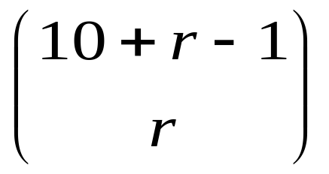
例六
解：
1) 由两个整数等价的定义知，一个r位整数只和所取的数字有关，而与这些数字的次序无关。故这是一个组合问题。而且每一整数中的每一位可从数字0，1，…，9中任意选取
因此不等价的r位整数可以看作是重集B=｛∞·0,∞·1,…,∞·9｝的r-组合。由式(111)知，其个数为
F(10,r)=
注意，这里将r个0组成的数看作是0。

Slide 16
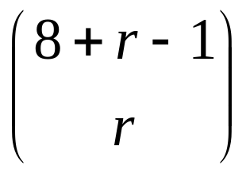
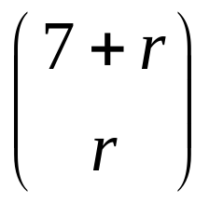
例六
2) 数字0和9最多只能出现一次，由下列三种情形组成：
a.数字0和9均不出现，这实际上是重集B=｛∞·1,∞·2,…,∞·8｝的r-组合，其个数为
F(8,r)= =

Slide 17
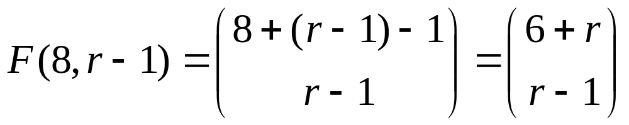
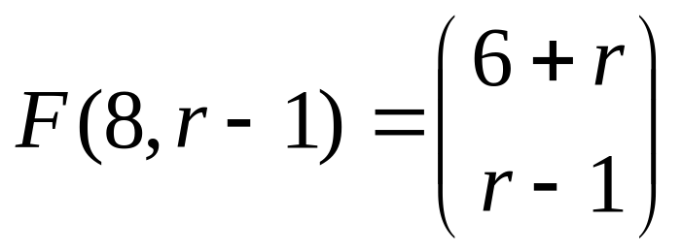
b.数字0和9只出现其一，或者数字0出现一次，或者数字9出现一次。
⑴若数字0出现，数字9不出现，这实际上是重集B=｛∞·1,∞·2,…,∞·8｝的(r-1)组合，然后将数字0加入，其个数为
⑵同样，数字9出现，数字0不出现，其个数为


Slide 18
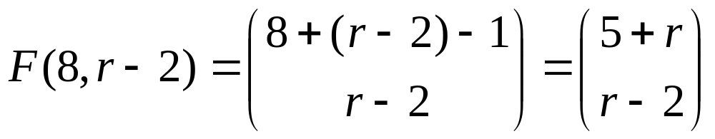
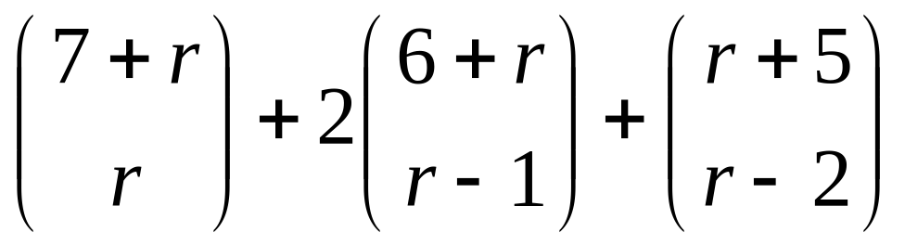
c.数字0和9都出现一次，这实际上是重集B=｛∞·1,∞·2,…,∞·8｝的(r-2)-组合，然后将0和9加入，其个数为
由加法规则知，符合题意要求的不等价整数个数为
 

Slide 19
求方程x₁+x₂+…+x_{n}=r的非负整数解的个数。其中,n,r为正整数。
例七
解：
设b₁,b₂,…,b_{n}为n个不同的元素，于是重集B=｛∞·b₁,∞·b₂,…,∞·b_{n}｝的任何一个r⁻组合都具有形式x₁·b₁,x₂·b₂,…,x_{n}·b_{n}｝，其中，x_{i}(i=1,2,…,n)是非负整数且满足方程
x₁+x₂+…+x_{n}=r

Slide 20
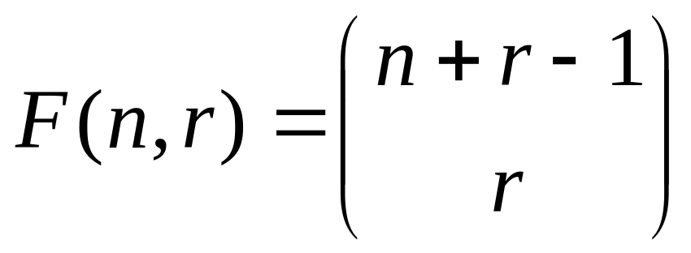
例七
反之，对于每个满足方程x₁+x₂+…+x_{n}=r的非负整数解x₁，x₂，…，x_{n}都对应于重集B的一个r组合。于是，方程x₁+x₂+…+x_{n}=r的非负整数解的个数就等于重集B的r—组合数。

